Slide 1
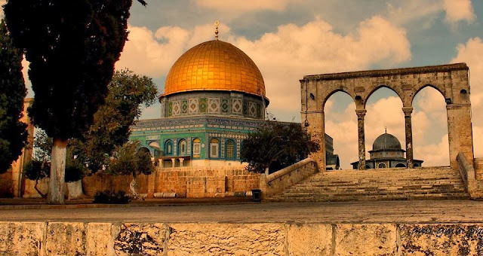
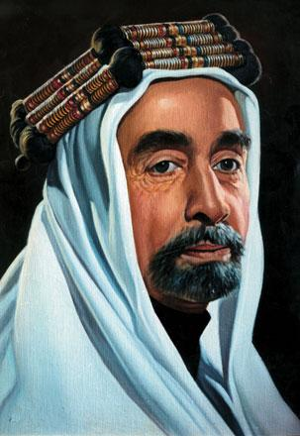
الملك عبدالله الأول الملك المؤسس
خطاب الإستقلال الأول في 25 أيار 1946

Slide 2
نبذة عن حياة الراحل– الملك المؤسس - و اهم انجازاته
ولد في 2 شباط 1882م وتوفي في 20 تموز 1951م.
هو مؤسس المملكة الأردنية الهاشمية وأول ملوكها.
أسس الملك عبد الله إمارة شرق الأردن في 21 نيسان 1921م وأقام أول نظام حكومي.
وضع أول دستور للأردن في عام 1928 عُرف باسم القانون الأساسي، وأُجريت الانتخابات لأول برلمان في عام 1929م.
أنهى الانتداب البريطاني وحقق الاستقلال الكامل عن بريطانيا، لتصبح الدولة باسم «المملكة الأردنية الهاشمية» في 25 أيار 1946
أغتيل الملك عبد الله الأول عند مدخل المسجد الأقصى في القدس بينما كان يهم لأداء صلاة الجمعة في المسجد الأقصى.

Slide 3
٭ رحم الله ملوكنا الأحباء وحفظ الأردن ومليكها وشعبها ٭
جون الصيداوي
(الصف الخامس د)

